Slide 1
Projeto ChatBot
Integrantes:
Gabriele Carraro de Oliveira RA: 125111352254
Isabela de Oliveira Ribeiro RA: 125111373163
Isabella Anselmo de Oliveira RA: 125111347710

Slide 2
ChatBot
Este modelo de Chatbot possui diversas maneiras para ser utilizado, como exemplo:
Canal de suporte para o cliente, onde pode ajudar e direcionar os usuários a resolverem os seus problemas de maneira simples ou encaminhá-las ao nível de suporte responsável e apropriado para a solicitação;
Agendamento de Reuniões, o que auxilia aos usuários para consultarem as suas reuniões de maneira ágil, onde também verifica a disponibilidade dos usuários para agendamento e auxilia com lembretes para entrada de reuniões;

Slide 3
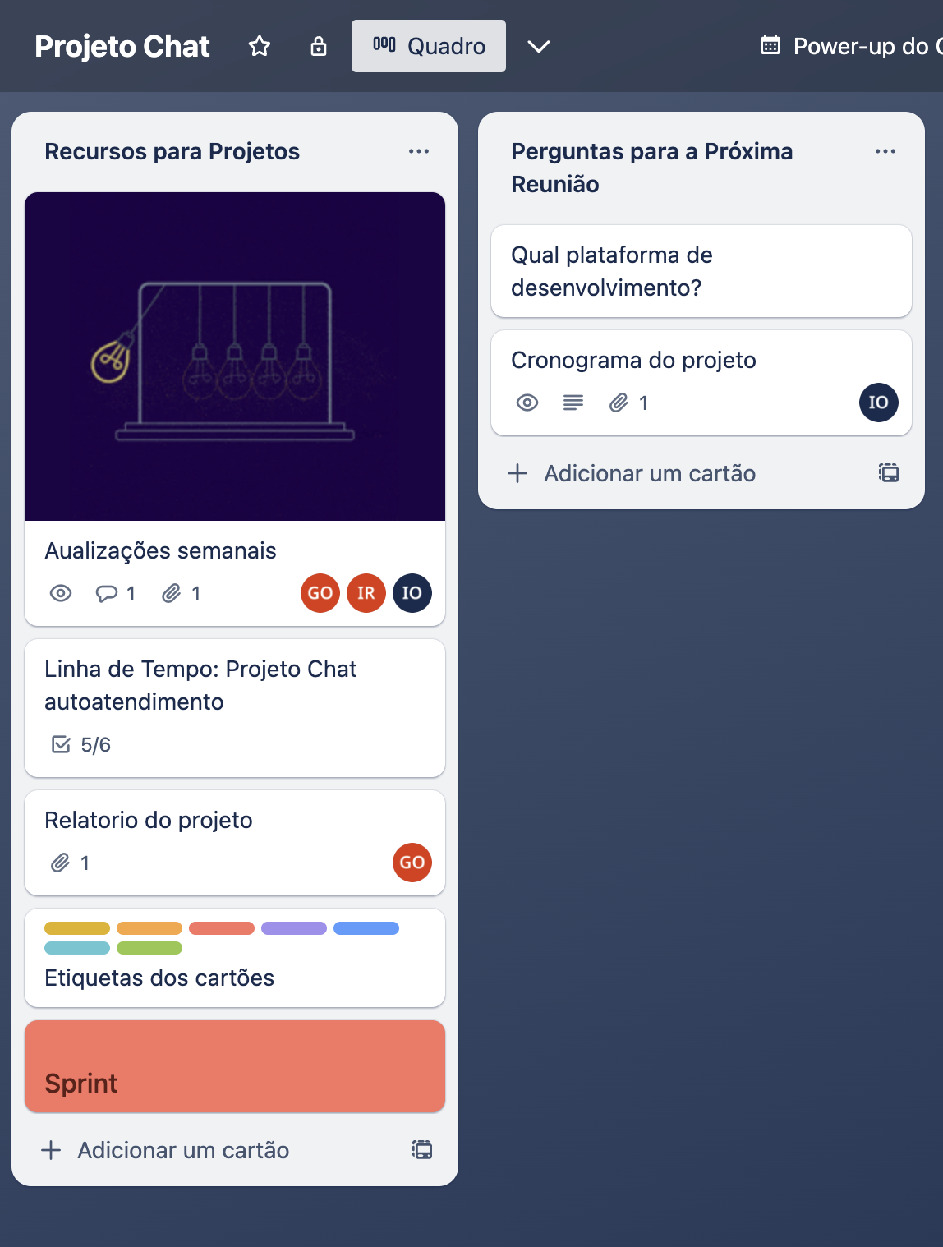
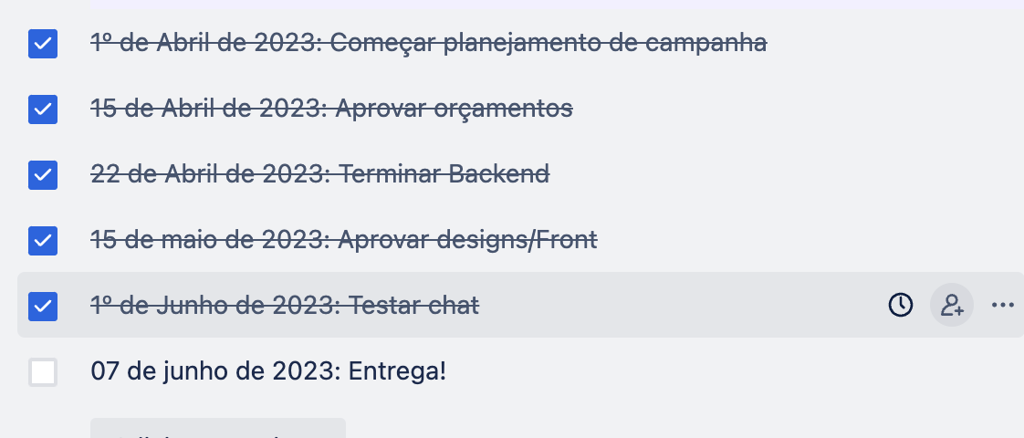
Introdução ao planejamento
Criação de ChatBot
Etapas do planejamento:
Levantamento de requisitos
Fluxo chat
Desenvolvimento
Testes
Implantação
Manutenção
Reuniões semanais

Slide 4
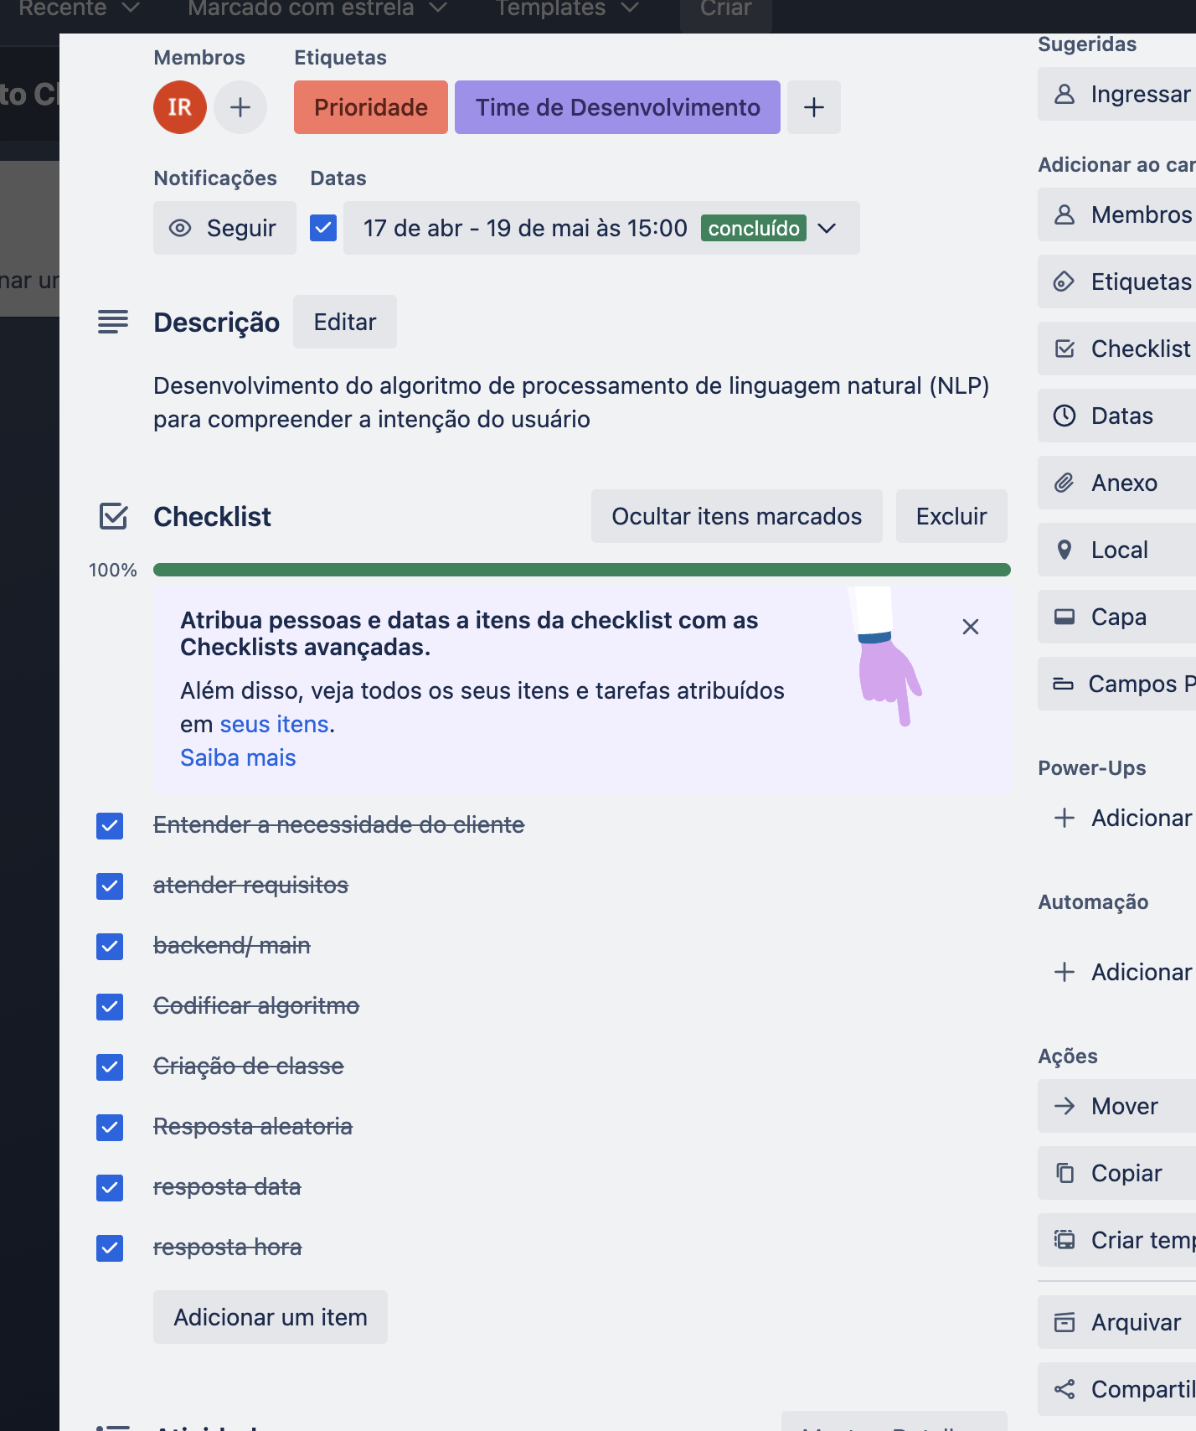
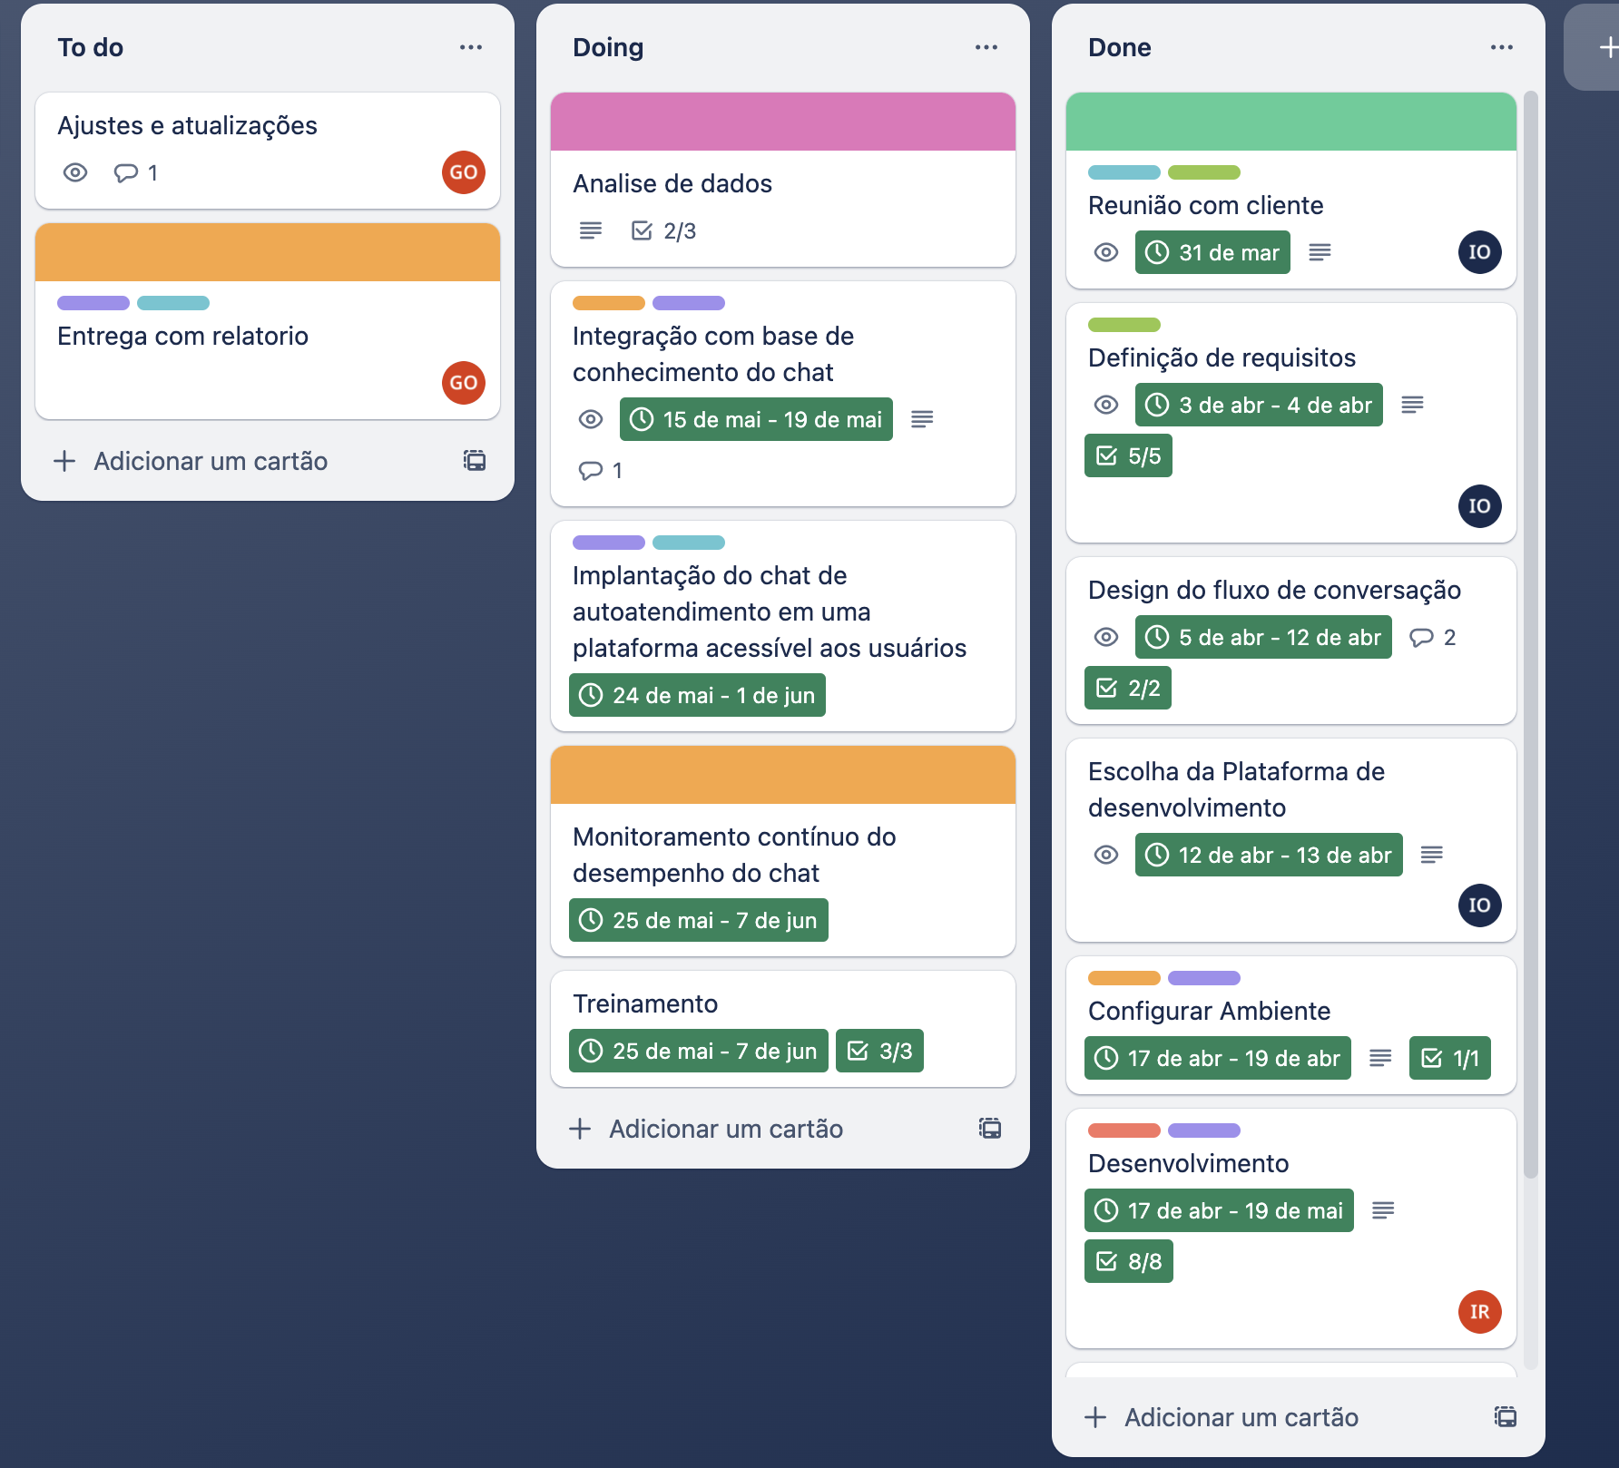
Desenvolvimento

Slide 5
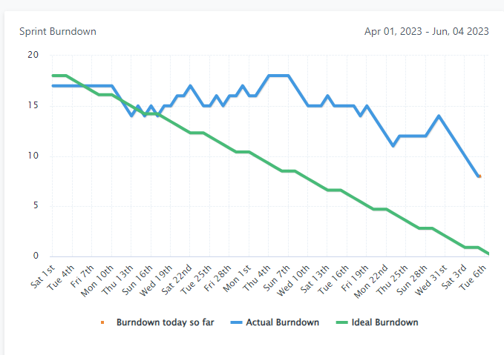
Gráfico burndown

Slide 6
Conclusão
O chatbot foi desenvolvido utilizando a linguagem Java para responder às perguntas aleatórias, fornecer informações referente a data e hora, onde foi implementado com sucesso e testado as suas funcionalidades com a equipe de desenvolvimento. Através da validação e desenvolvimento da equipe, o chatbot é capaz de fornecer respostas precisas e atualizadas aos usuários de acordo com o que deseja. Desta maneira, a implementação dessas funcionalidades melhora a experiência do usuário e proporciona interações mais dinâmicas.

Slide 7
Link do trello
https://trello.com/invite/b/vnfaQtdg/ATTI602b68f9488d33210cb3878d2836470b97418CDA/projeto-chat

